Slide 1
CC-FDN-presentation
2026/10/29 紅松 悠斗

Slide 2
目次
①構想
②学んだこと / 成長したこと

Slide 3
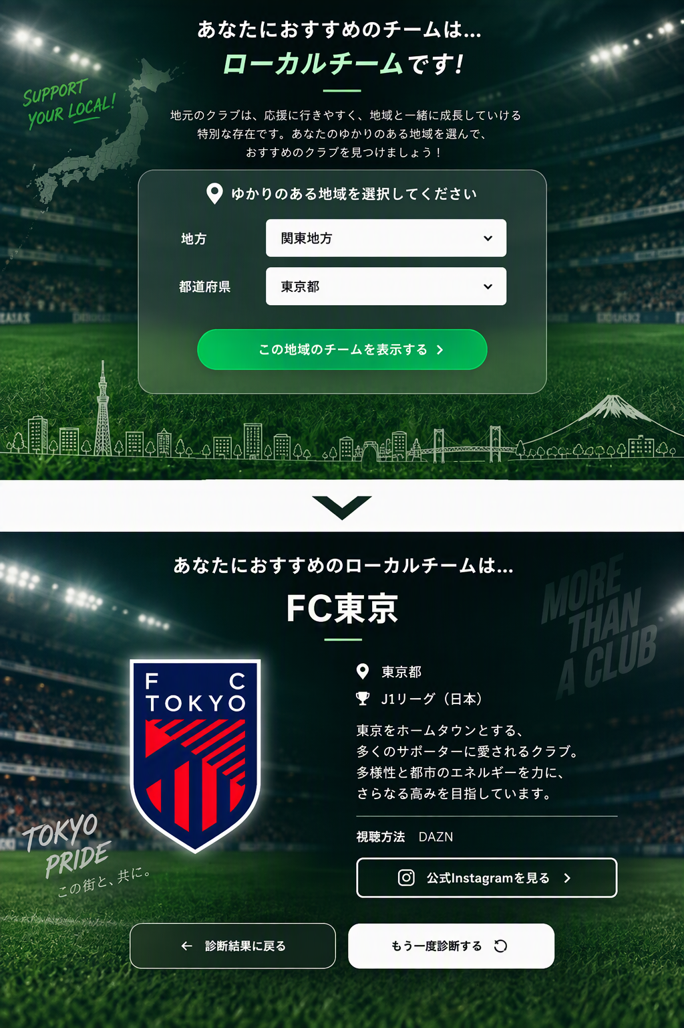
構想
①診断ロジックの改良
②リアルタイムのリーグ順位や直近の試合日程の表示
③ローカルチームの細分化
→設定しているチームの１つに「ローカルチーム」がある
→診断でローカルチームが該当したユーザーには、ゆかりのある地域を追加で選択してもらい、その地域のチームを提案する機能の追加

Slide 4
学んだこと / 成長や気づき
＜学んだこと＞
・プログラミング基礎知識などの技術面の知識
・MDNのサイトの有用性
＜成長や気づき＞
・わからない部分を恥ずかしがらずに聞く姿勢
・頭の中のぼんやりとした仮説を紙に書き出す、デバックすることによる構造鮮明化の習慣づけ​
​
​
・ペアワークなどで認識やプログラムを共有する際に、相手の立場に立つことを心掛けるようになった

Slide 6
テンプレート③
ボディテキスト（16pt）
  ボディテキスト
    ボディテキスト

Slide 7
診断の流れ / ロジック
① 質問に回答
↓
② 回答ごとに設定した点数をユーザースコアに加算
↓
③ ユーザーと各クラブの点数を1項目ずつ比較
↓
④ 「差」の合計が最も小さいクラブを提案

Slide 8
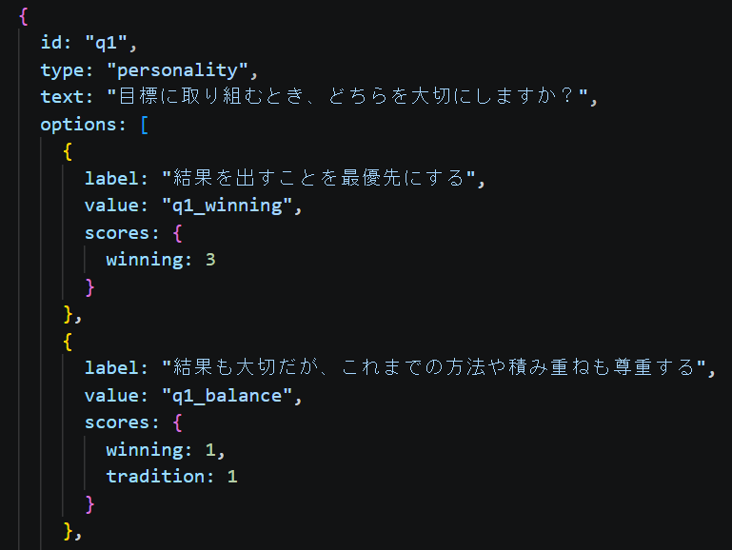
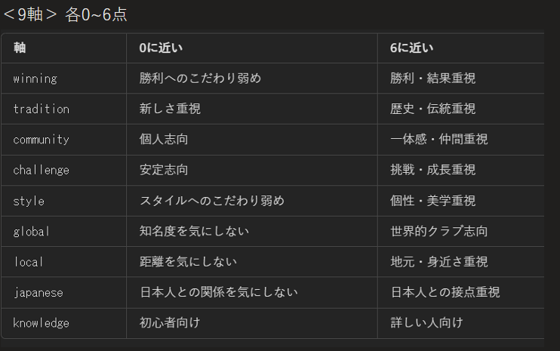
診断の流れ
① 質問に回答
② 回答ごとに設定した点数を加算
９つの軸 × 各軸の合計6点になるように各選択肢に設定

Slide 9
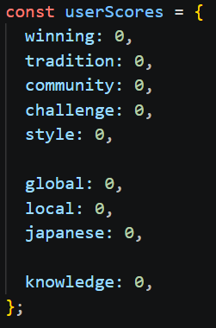
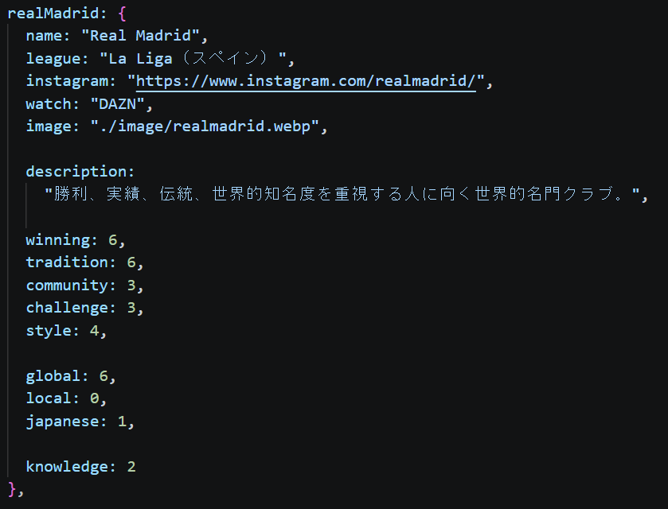
診断の流れ
③ ユーザーと各クラブの点数を1項目ずつ比較
④ 「差」の合計が最も小さいクラブを提案​
→各項目の合計が近いチームを提案している
→軸を設定してそれぞれの観点で点数を取得している意味が限定的

